Slide 1
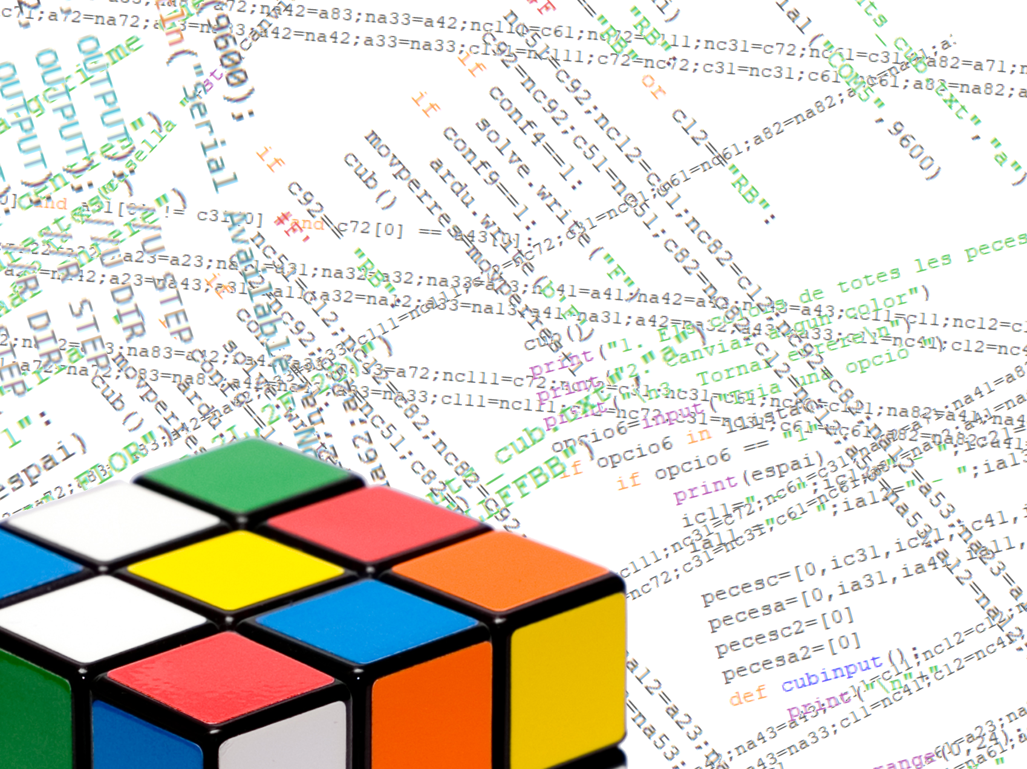
Programació, disseny i
muntatge d'un robot
capaç de resoldre
el cub de Rubik
Alumne: Pol Marín Gargallo
Departament: Tecnologia
Tutor: Xavier Damunt Masip

Slide 2
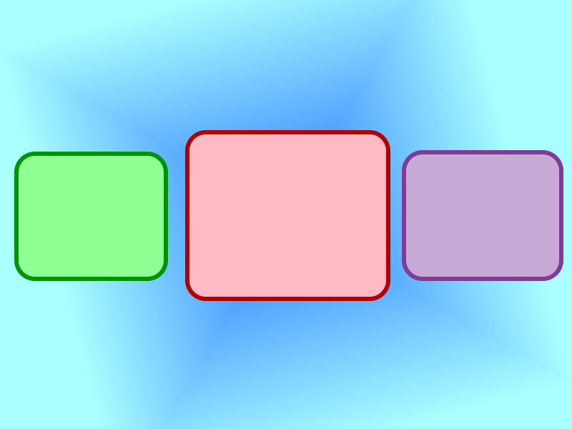
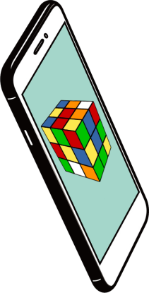
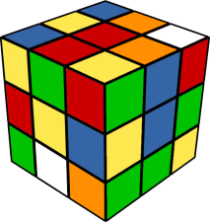
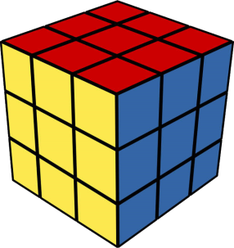


Procés resolutiu
Resolució virtual
del cub
Detecció dels colors del cub
Resolució mecànica

Slide 3

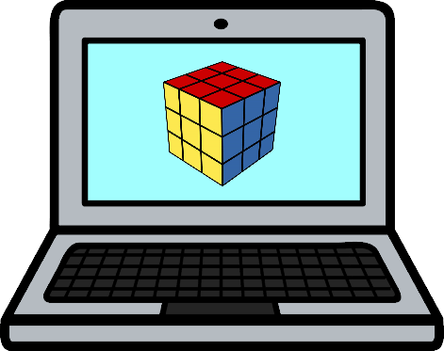

Resolució virtual del cub

Slide 4

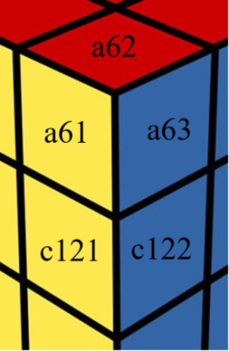
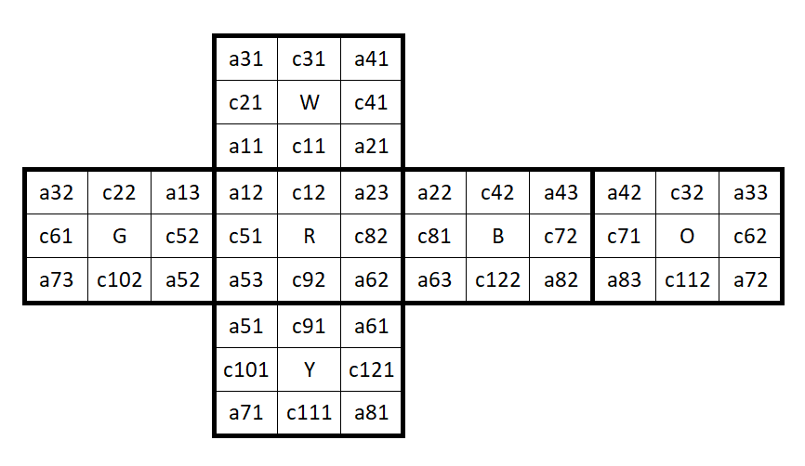
Creació d’un “cub virtual”
Estructura

Slide 5
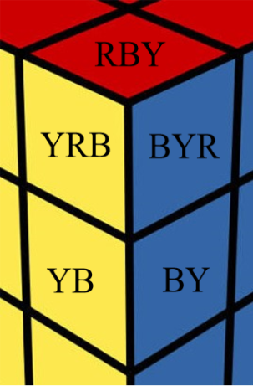
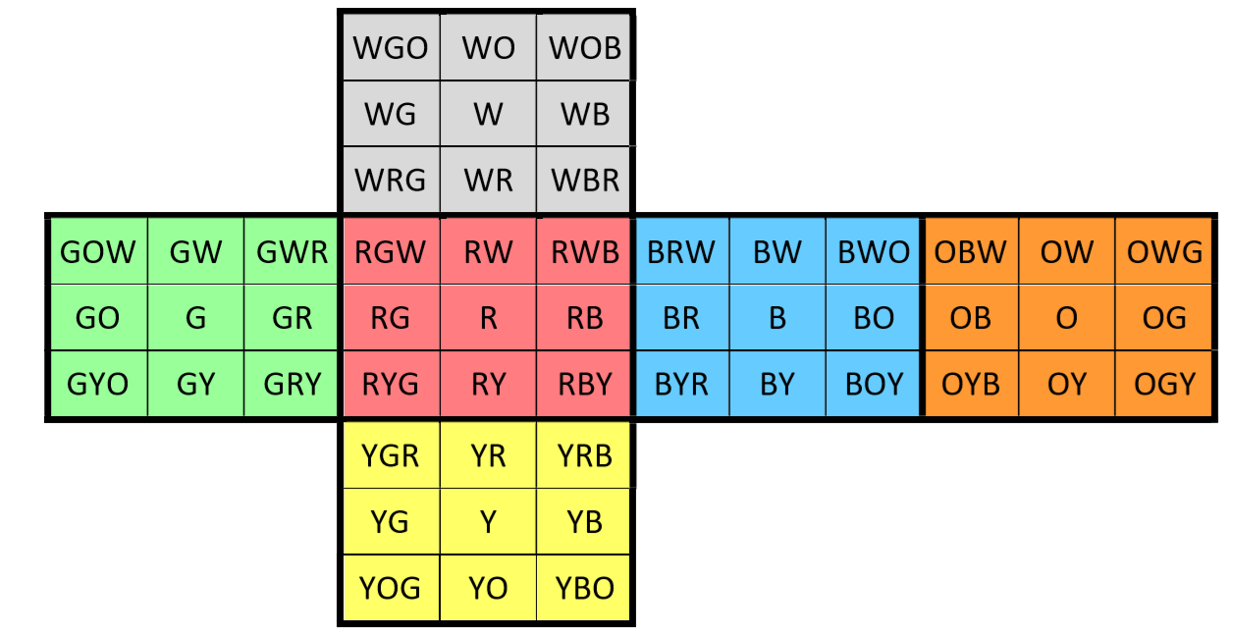
Creació d’un “cub virtual”
Assignació de colors

Slide 6

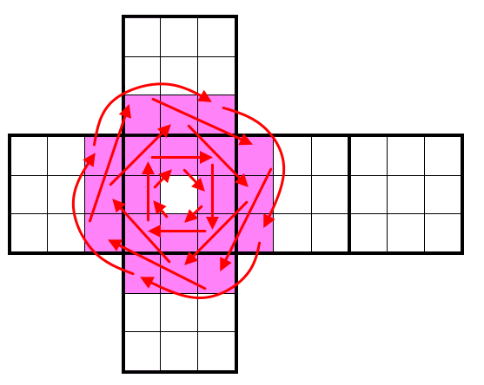
Creació d’un “cub virtual”
Simulació de moviment
U
L
F
R
B
D

Slide 7
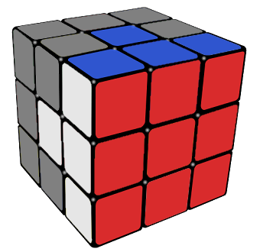
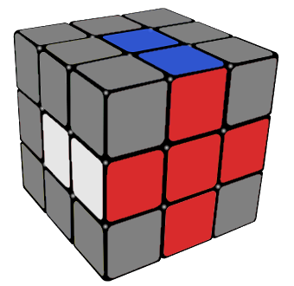
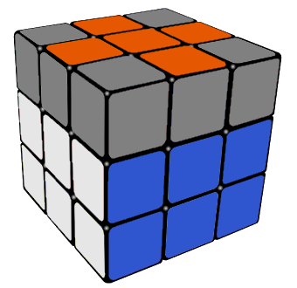
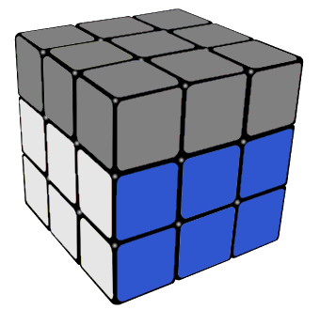
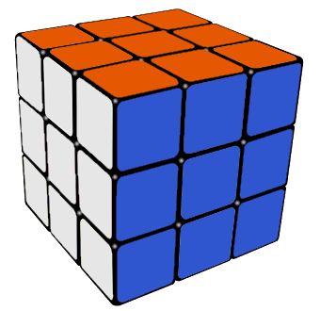
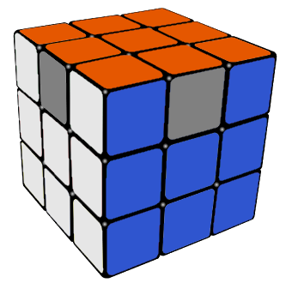

Resolució del cub
Mètode de principiants

Slide 8
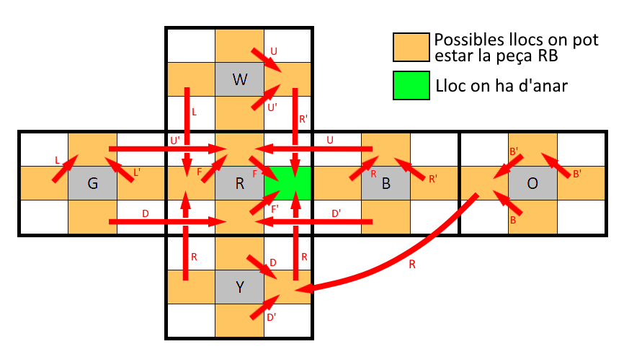
Resolució del cub
Pas a pas

Slide 9

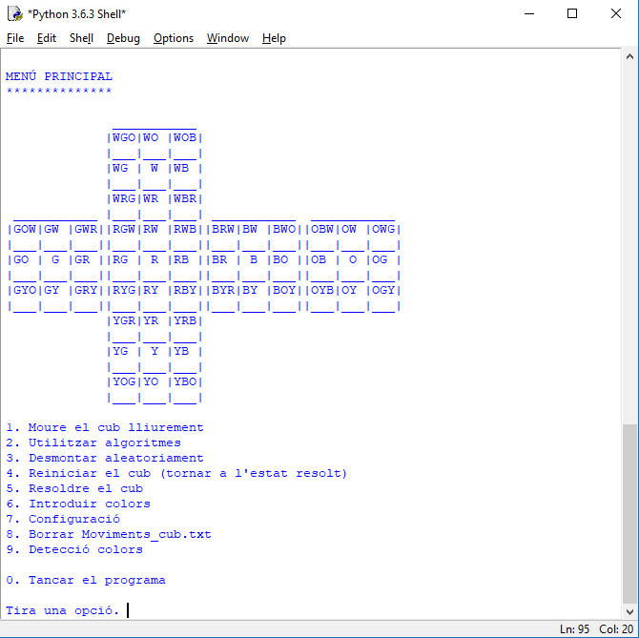
El programa

Slide 10
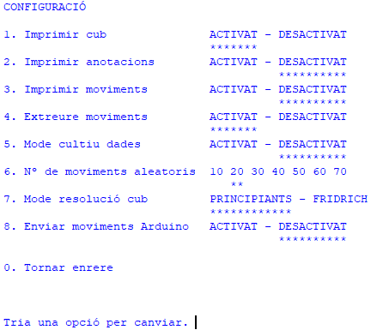
El programa
Menú de configuració

Slide 11

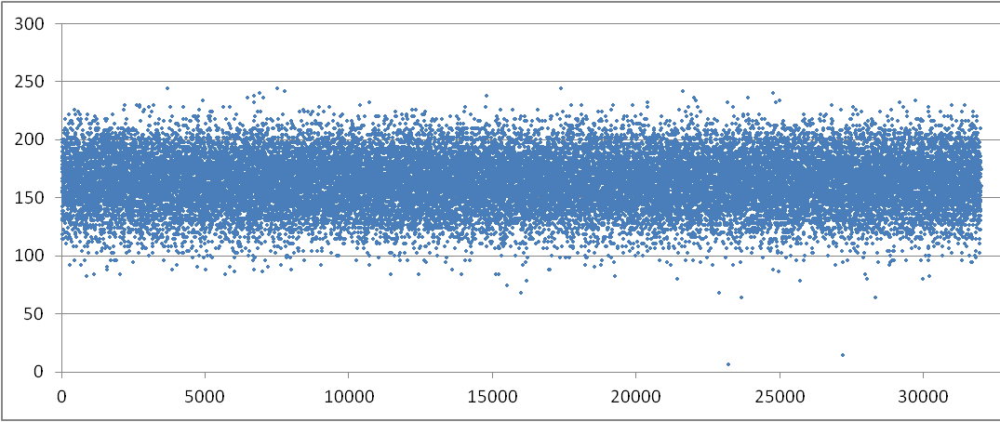
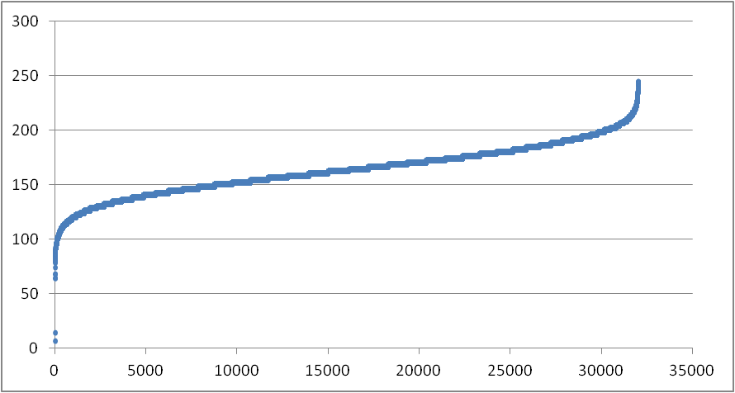
Estadística
- Número de moviments que ha necessitat el programa per resoldre el cub
32000 punts (el màxim que admet Excel)
Mitjana: 162,766813

Slide 12

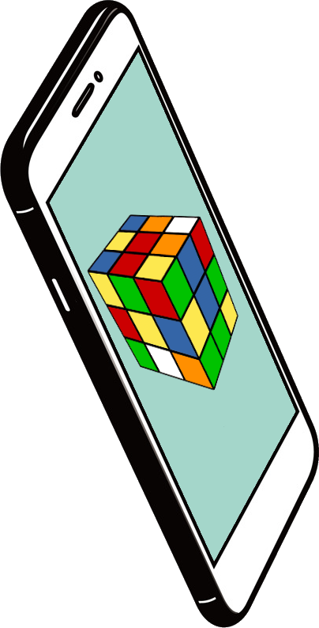

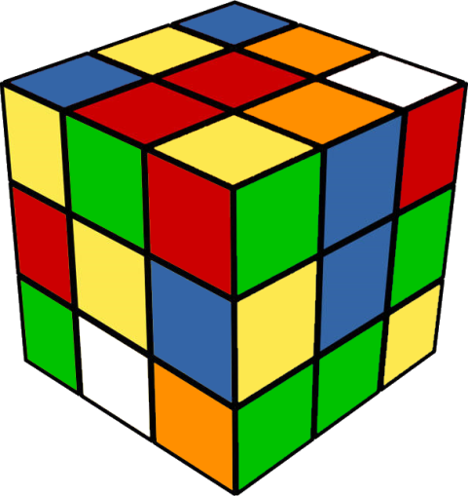

Detecció dels colors del cub

Slide 13

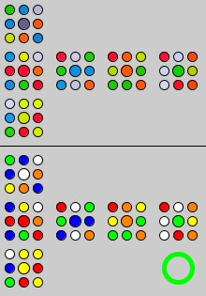
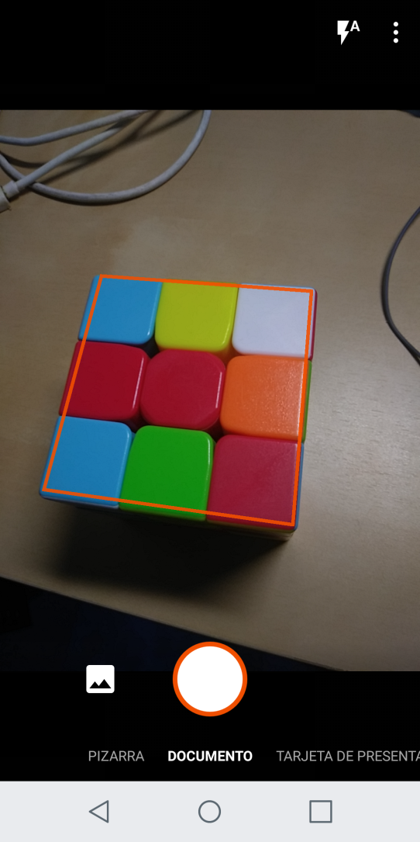
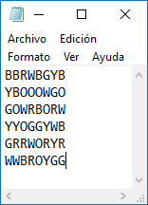
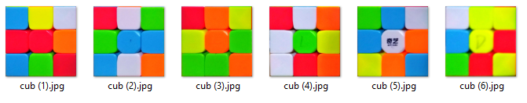
Espectre de colors

Slide 14

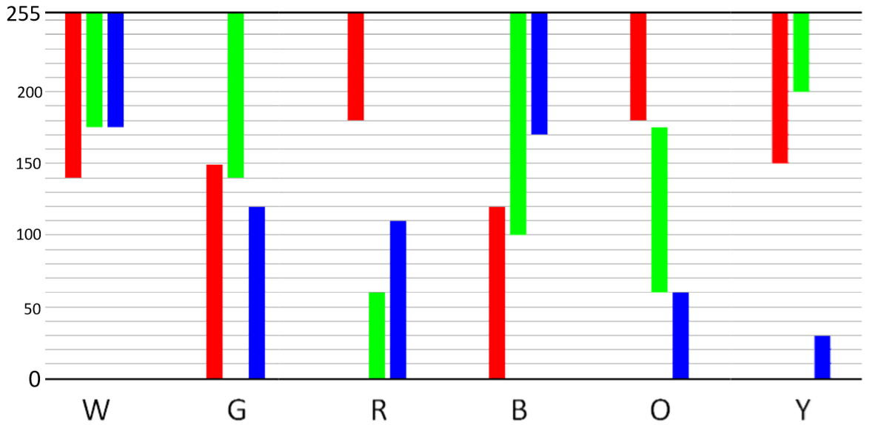
Espectre de colors
R | 140 – 255 | 0 – 149 | 180 – 255 | 0 – 120 | 180 – 255 | 150 – 255
G | 175 – 255 | 140 – 255 | 0 – 60 | 100 – 255 | 61– 175 | 200 – 255
B | 175 – 255 | 0 – 120 | 0 – 110 | 170 – 255 | 0 -60 | 0 - 30

Slide 15
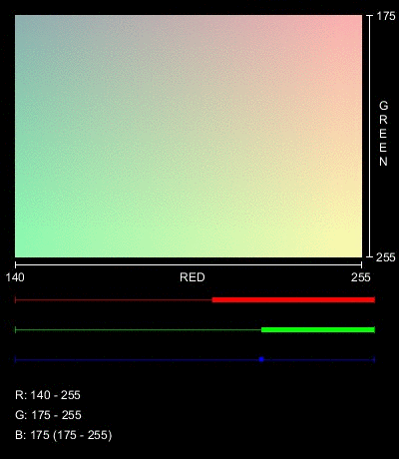
Espectre de colors
Blanc

Slide 16

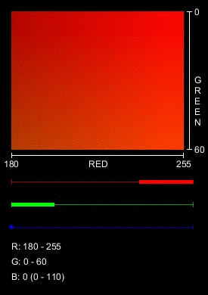
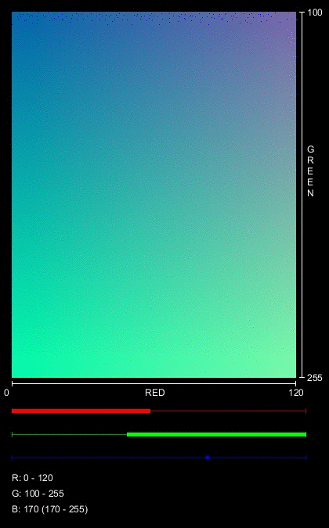
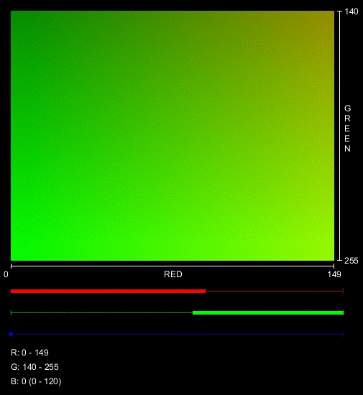
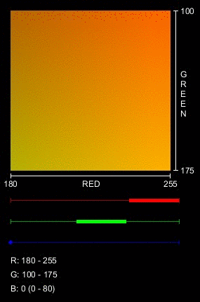
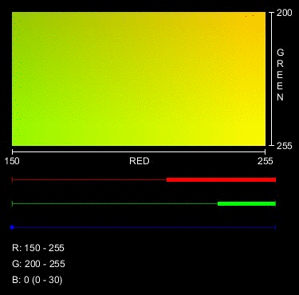
Espectre de colors
Blau
Vermell
Blanc
Verd
Taronja
Groc

Slide 17

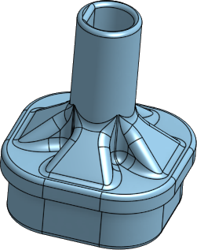

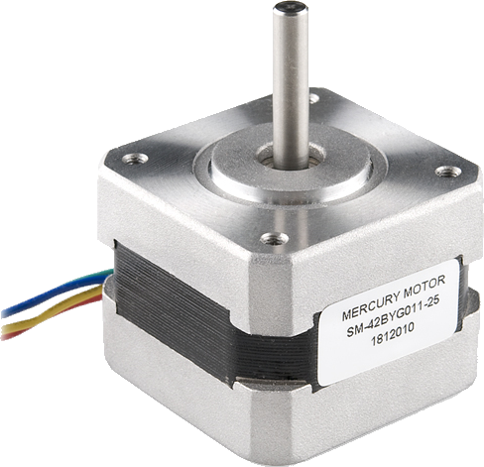
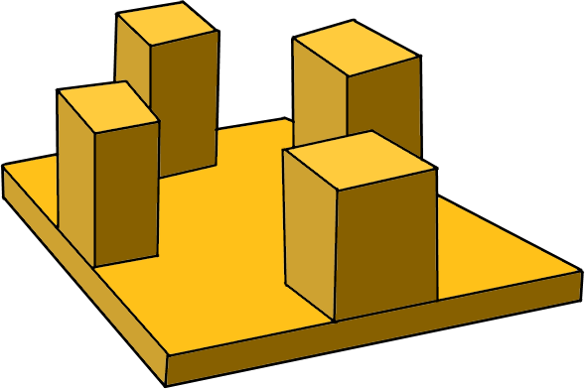
Resolució física
Resolució mecànica del cub físic

Slide 18

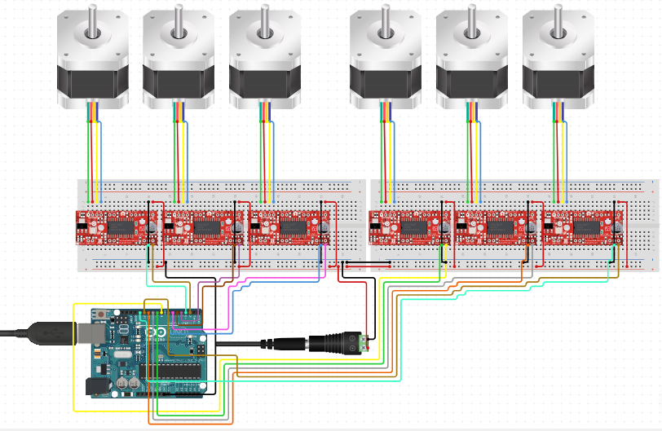
Muntatge i circuit
Arduino i motors

Slide 19

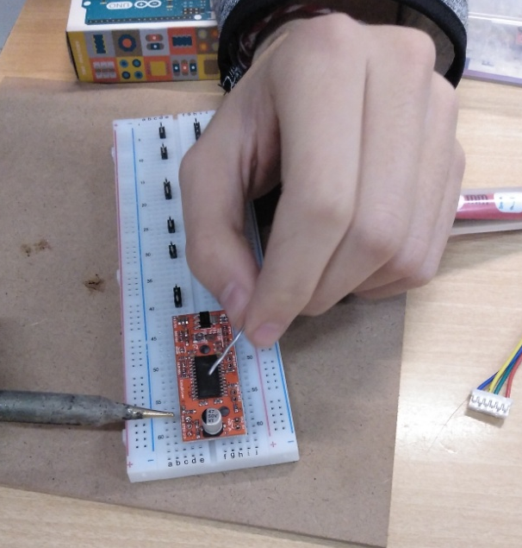
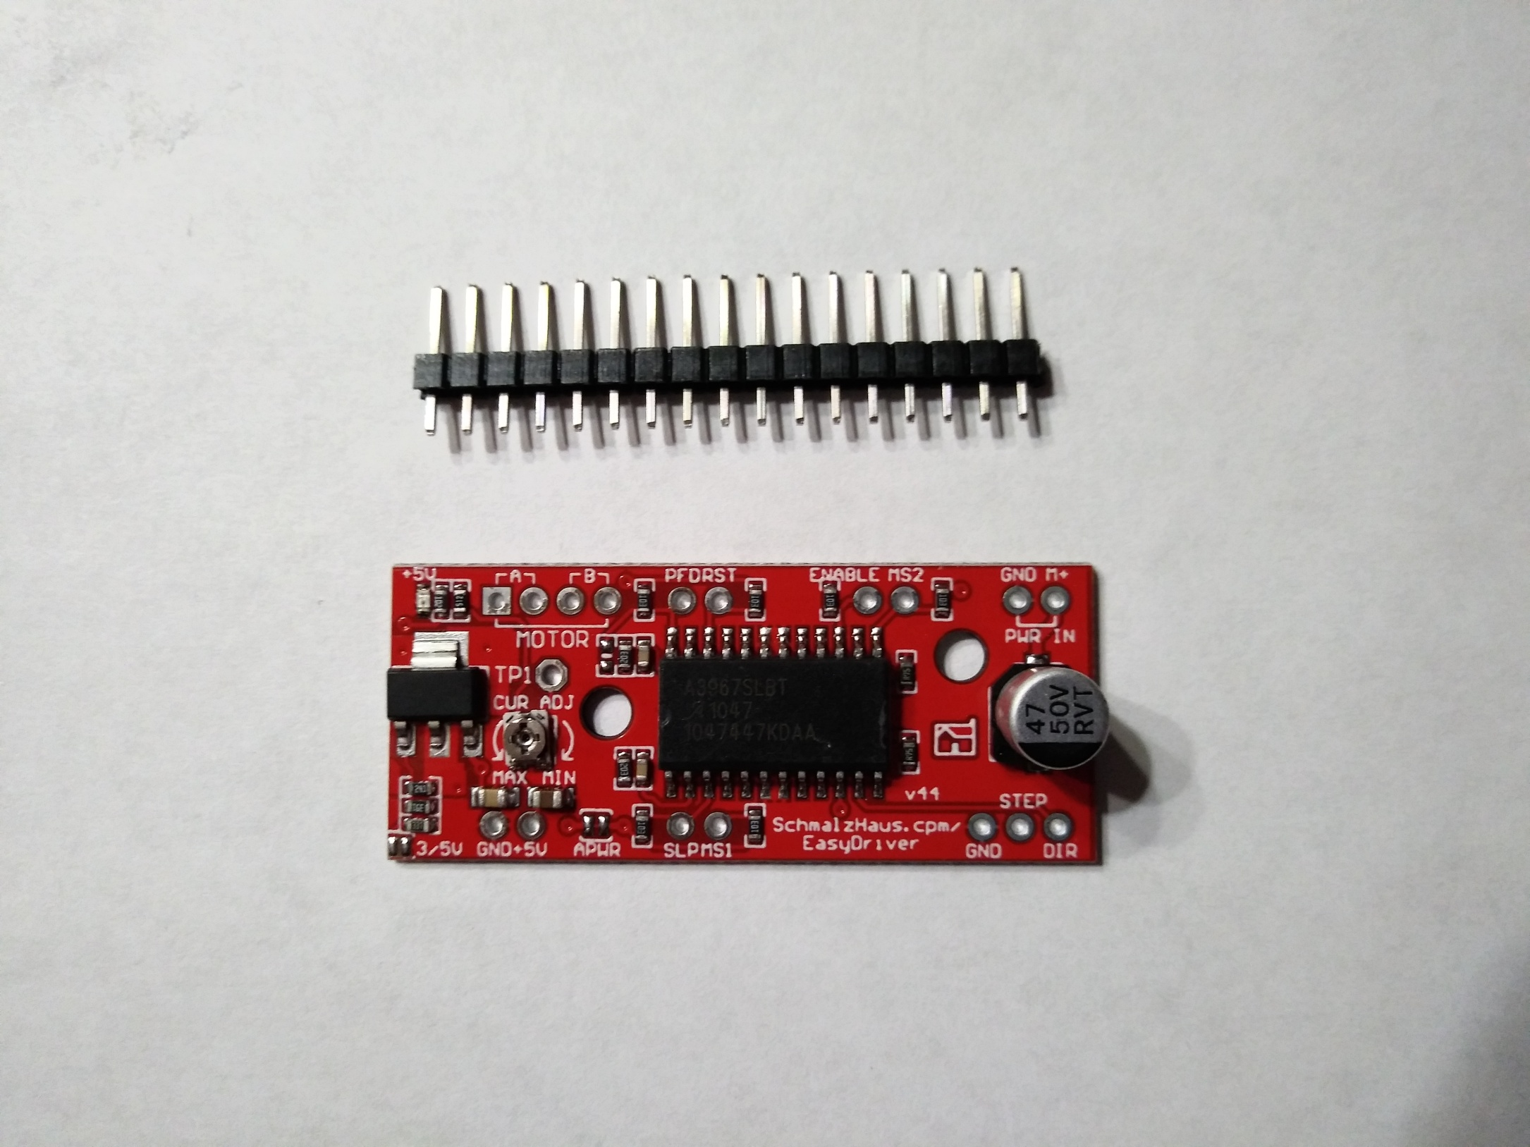
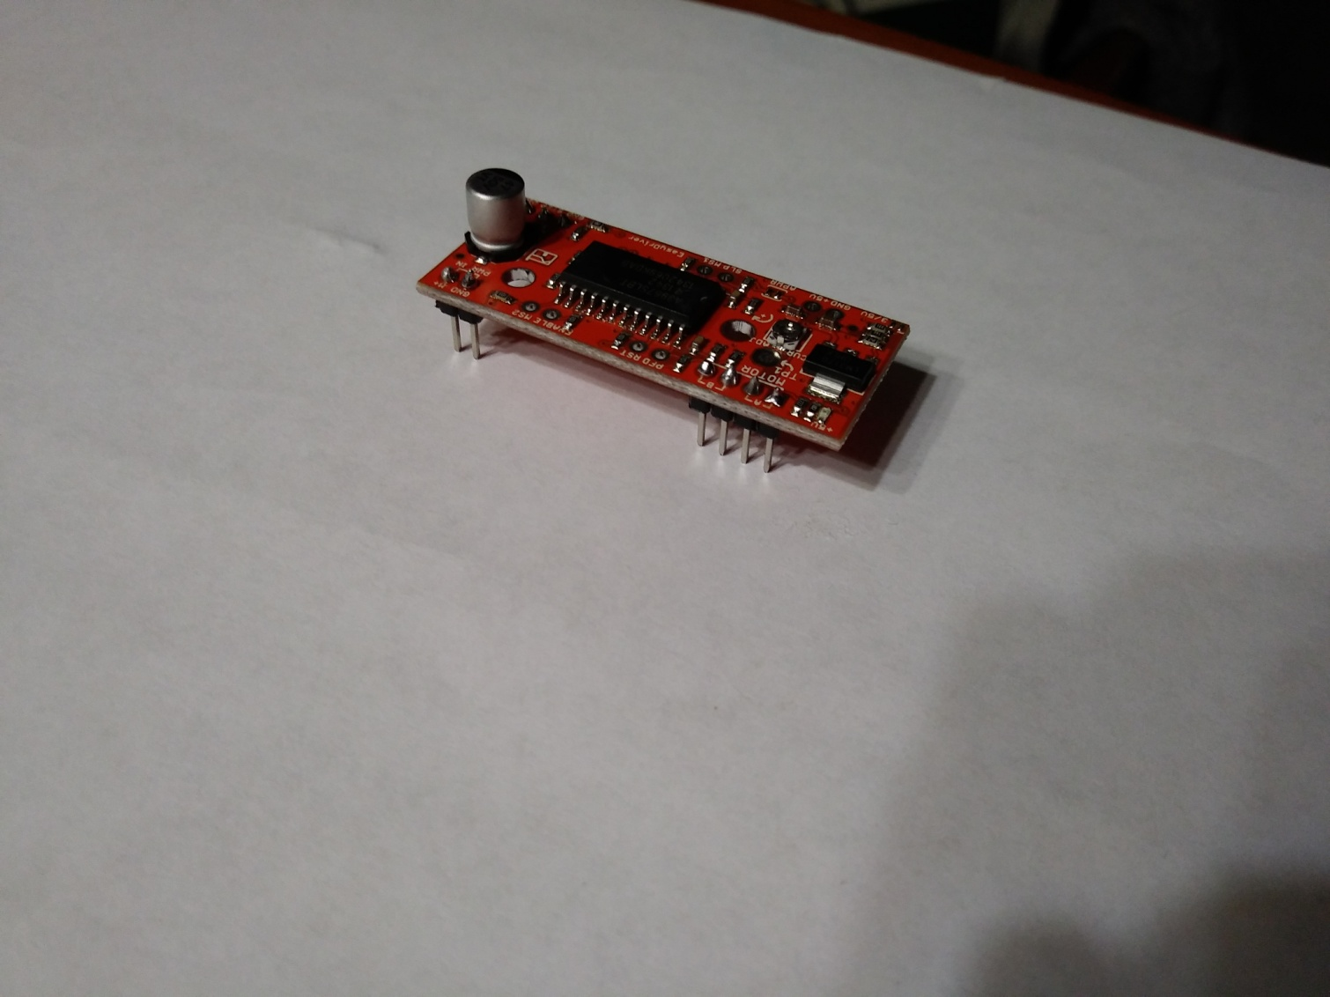
Muntatge i circuit
Drivers

Slide 20

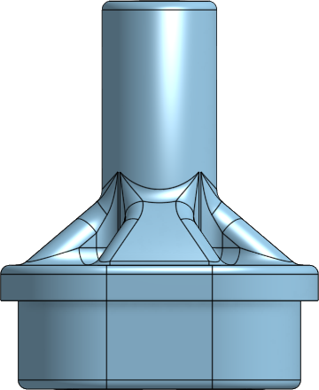
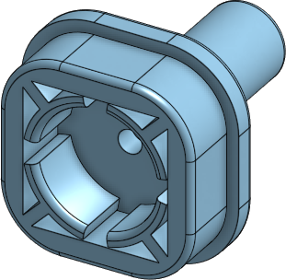
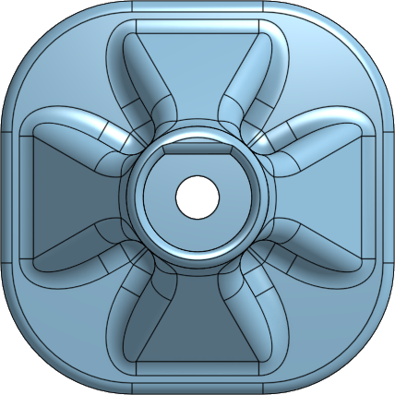
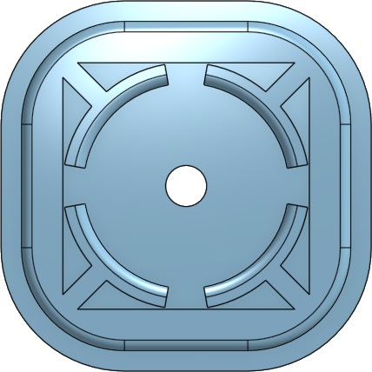
Muntatge mecànic
Peces d’acoblament (disseny i impressió 3D)

Slide 21

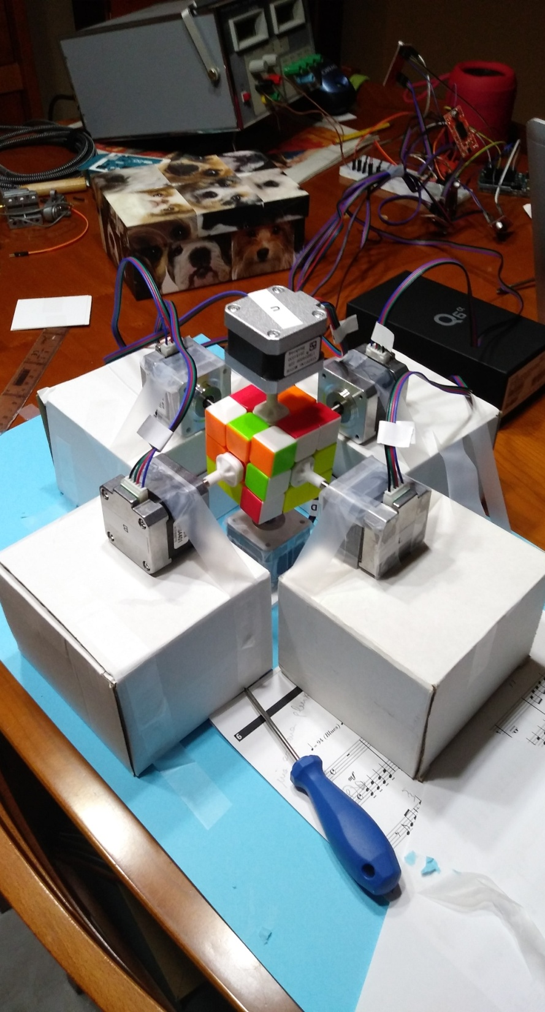
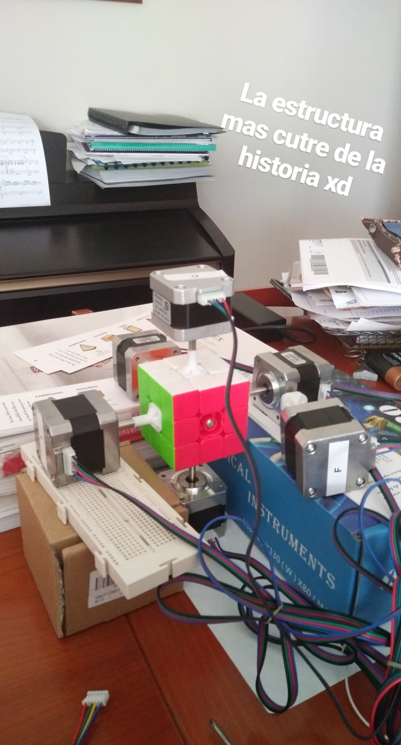
Estructura

Slide 22

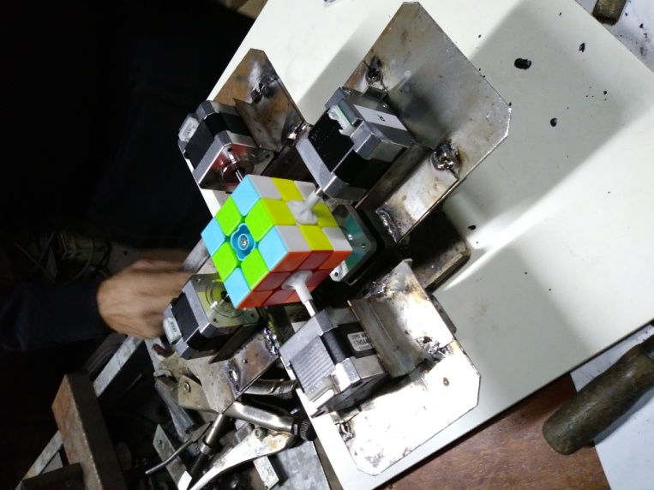
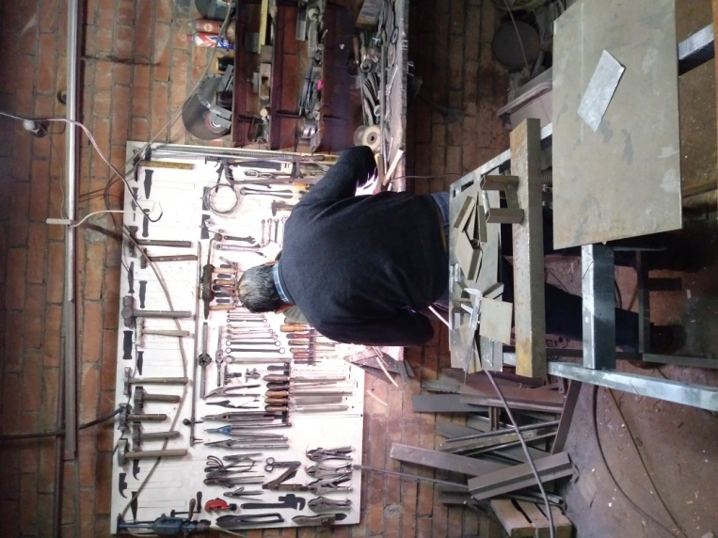



Estructura

Slide 23

Estructura

Slide 24



Slide 25


Valoració personal del treball

Slide 26

Gràcies per la vostra atenció!

